Slide 1
“Datasets join”
Alexandru-Iulius Jerpelea, CNITV - aplicare intern Veridion

Slide 2
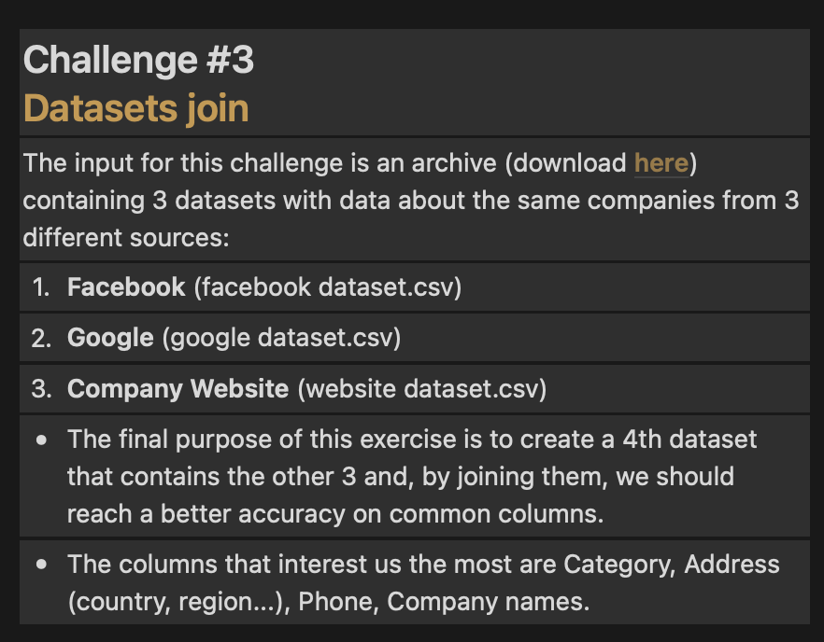

Problema

Slide 3
Preprocesarea datelor
Se mentioneaza ca de interes sunt informatii precum: categoria companiei, adresa ei, nr. de telefon, numele companiei.
In toate seturile exsita informatii de acest tip, dar sub alte nume. Din acest motiv, am redenumit numele coloanelor in toate tabelele, pentru a corespunde unul cu altul.
Astfel, in fiecare tabel vom regasi de acum inainte urmatoarele categorii: ['name', 'phone', 'category', 'city', 'region', 'country', ‘address'] (De mentionat ca in website_dataset.csv, ‘address’ nu exista, asa ca l-am adaugat artificial pentru simplitate)
Din fiecare tabel extragem doar aceste categorii.
Se normalizeaza alte tipuri de date. Spre exemplu, se adauga ‘+’ in fata numerelor de telefon din website_dataset.csv
Toate string-urile devin scrise cu ‘lower caps’.

Slide 4
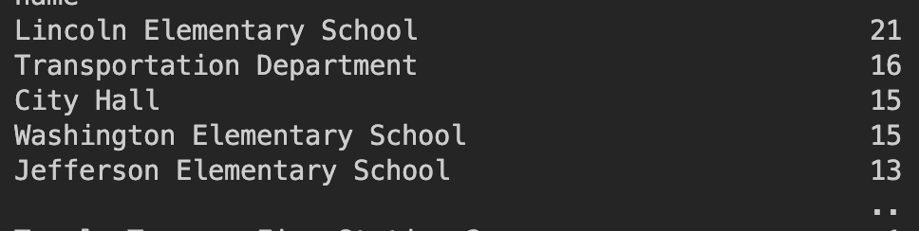
Metoda triviala
Un algoritm trivial doar ar concatena toate datele.
Un algoritm aproape la fel de trivial imperecheaza arbitrar randuri din tabele diferite care au aceeasi valoare ‘name’.
Desi intuitia faptului ca ‘name’ ar putea fi un indicator decent de merging este buna, nu este destul deoarece mai in fiecare tabel exista mii de randuri care isi impartasesc ‘numele’ cu alte randuri.
In plus, exista mii de randuri cu informatie foarte asemanatoare.
Frecventa numelor in google_dataset. Sunt > 1800 de nume care au frecventa mai mare decat 1.

Slide 5
Solutia
In primul rand, vom adresa cum unim dataset-urile dupa nume, intr-un mod mai reprezentativ.
Apoi, vom arata cum rezolvam problema informatiilor foarte similare.

Slide 6
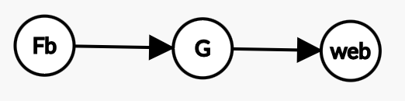
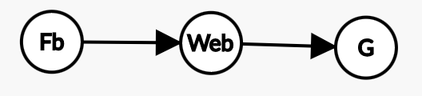
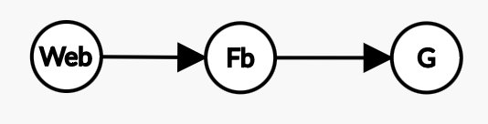

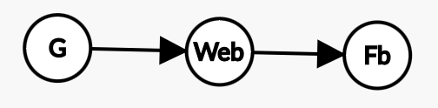
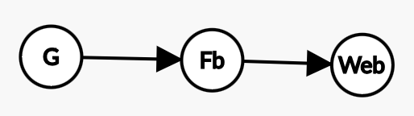
Imperecherea iterativa
Vom imperechea cate doua seturi de date de-o data. Deci 2 “merge”-uri pentru a obtine setul final.
Cum decidem ordinea in care dam join?
Nu o facem. Sunt doar 3! = 6 moduri de a face acest lucru. Asadar, incercam toate variantele si vedem care are o acuratete mai mare (vom defini acuratetea mai tarziu).
In continuare, hai sa vedem cum imperechem 2 seturi de date.
Cele 6 permutari.

Slide 7
Cum “merge”-uim 2 seturi de date?
Pentru fiecare ‘nume’ existent in cele doua seturi de date, extragem toate randurile din tabele ce au acel nume. Ne vom referi la randuri drept noduri de acum incolo pentru motive ce vor deveni imediat evidente.
Pentru fiecare nume, task-ul nostru acum este sa vedem cum cuplam cele doua seturi de noduri: cel din primul tabel, format din noduri albastre, si cel din al doilea tabel, format din noduri rosii.
Vrem sa incurajam cuplarea de noduri cat mai similare. Hai sa tragem muchii intre nodurile albastre si rosii si sa le atribuim un cost. Vrem ca acest cost sa fie mai mare daca nodurile contin informatii mai similare (observati ca fiecare nod stocheaza un vector de 7 string-uri, mentionate la inceput).

Slide 8
Functia de cost
Vom experimenta doua moduri de a atribui costuri muchiilor.
1. cost = numarul de valori care se potrivesc dintre cei doi vectori intre care se trage muchie (functie liniara)
2. cost = sum( floor(e ^ i) | cele doua noduri au informatie egala pe cea de-a (7 - i - 1)-a pozitie) - sum ( floor(e ^ i) | cele doua noduri au informatie diferita pe cea de-a (7 - i - 1)-a pozitie) (functie cvasi-exponentiala)
!! Observati ca pentru a doua metoda, este relevanta ordinea coloanelor, deoarece au prioritati exponential mai mici. Ordinea aleasa este cea de la inceput. Aceasta are sens intuitiv, dar se pot incerca si alte ordonari!
‘name’ > ‘phone' > ‘category' > ‘city' > ‘region' > ‘country' > ‘address'

Slide 9
Cuplajul
Acum ca avem un graf bipartit cu muchii cu cost, ar fi de interes sa cuplam nodurile astfel incat costul muchiilor din cuplaj sa fie cat mai mare.
Pentru acest lucru vom folosi algoritmul de cuplaj maxim de cost maxim. (o problema mai specifica a problemei flux maxim de cost minim).
Daca doua noduri sunt cuplate, asta inseamna ca trebuie sa le combinam informatia. In realitate, doar vom folosi informatia nodului albastru (adaugand in setul nostru de date “merge”-uit doar nodul albastru). Acest lucru pare profund ilogic, dar avand in vedere ca incercam toate cele 6 permutari ale seturilor de date, nu este asa de rau in practica, si asigura o oarecare omogenitate.
In plus, toate nodurile rosii si albastre necuplate sunt si ele adaugate in noul set de date.
Facem acest proces pentru fiecare ‘name’ in parte!!!

Slide 10
Exemplu
Pentru numele ‘City Hall’, obtinem urmatorul graf, pe care efectuam algoritmul descris. Costurile sunt calculate in functie de prima functie de cost.
5
['City Hall', '+16513853600', 'Executive, Legislative & Government Institutions', ‘new britain', 'minnesota', 'united states', ‘274 W 4th St, Red Wing, MN 55066']
['City Hall', '+16513853600', 'Executive, Legislative & Government Institutions', 'red wing', 'minnesota', 'united states', '315 W 4th St, Red Wing, MN 55066']
1
2
['City Hall', nan, 'Industrial Machinery & Supplies', 'new britain', 'connecticut', 'united states', '27 W Main St, New Britain, CT 06051']
['City Hall', 'nan', 'nan', 'nan', 'nan', 'nan', ‘nan']
1
Muchiile bold-uite sunt cele alese de catre algoritmul de cuplaj, maximizand costul
*Nota: pentru a optimiza procesul, nu vom considera muchiile care au costul mai mic decat un anumit THRESHOLD (vezi codul)

Slide 11
Acum ce?
Dupa ce combinam toate cele 3 seturi de date, iterand mai multe cuplajuri, in doua faze de “merging”, obtinem un set de date decent.
Totusi, nu am adresat deloc problema randurilor care au informatie foarte similara, si care, in realitate, pot corespunde unei singure entitati.
In continuare vom rezolva aceasta problema, lucrand pe un singur set de date (cel rezultat).

Slide 12
Compresarea setului de date
Sortam randurile in ordine lexicografica (consideram fiecare rand ca un vector de string-uri).
Segmentam vectorul de randuri in subsecvente continue, astfel incat fiecare subsecventa este foarte similara (foarte similara inseamna ca oricare doua randuri din subsecventa nu difera in mai multe de o coloana ca valoare).
Facem asta intr-un mod greedy:
Iteram prin fiecare rand, si tinem un buffer curent.
Verificam daca putem adauga randul curent in buffer (comparam cu fiecare rand din buffer in parte)
Daca nu putem adauga, incheiam subsecventa precedenta si golim buffer-ul.
Adaugam randul curent in buffer.

Slide 13
Ce facem cu fiecare subsecventa de randuri?
Pentru fiecare subsecventa delimitata anterior, aplicam urmatorul algoritm:
Initializeaza arr = [ ]
Pentru fiecare coloana, vezi care e cel mai comun element de pe acea coloana, in subsecventa noastra de randuri.
Adauga acest element la arr.
Cu toti acesti vectori arr pe care ii obtinem, alcatuim setul de date final!!!
Intuitia din spatele acestei abordari o consta faptul ca randurile similare vor fi in proximitate apropiata in vectorul sortat lexicografic de randuri. Acum le grupam in subsecvente si le compresam intr-un singur rand, alegand elementul de frecventa maxima pe fiecare coloana.

Slide 14
Exemplu
name | phone | category | city | region | country | adress
A
A
B
C
C
D
D
E
F
name | phone | category | city | region | country | adress
A
C
D
F
In realitate, marimea setului de date scade cu ~1%

Slide 15
Benchmarks
Exista doua tipuri de metrici cu care putem masura o metodolgie in acest caz.
1. Suma costurilor din cadrul cuplajelor efectuate
2. Scorul de Acuratete al Join-ului (SAJ)
!!! SAJ = average(cate_coloane_sunt_egale_intre(row1, row2)), unde row1 este orice rand din setul de date pe care l-am obtinut, iar row2 este orice rand din cele trei seturi de date initiale.
SAJ are valori intre 0 si 7, si ne ajuta sa comparam local diferitele permutari din care dam join, sau metodele de calculare a cost-ului de pe muchii.
SAJ este expected sa fie < 0.5, avand in vedere diversitatea seturilor de date
In calcularea acestuia, vom fixa 100 de indici random din care vom extrage row1, pentru a eficientiza procesul (altfel am avea complexitate patratica, si programul ruleaza in foarte mult timp)

Slide 16
permutare | functie de cost | scorul cuplajului | SAJ
g->f->w | liniara | 194319 | .427
g->w->f | liniara | 194327 | .401
f->g->w | liniara | 183198 | .366
f->w->g | liniara | 183170 | .413
w->g->f | liniara | 184684 | .375
w->f->g | liniara | 184634 | .414
g->f->w | exponentiala | 18392095 | .380
g->w->f | exponentiala | 18392393 | .369
f->g->w | exponentiala | 17846893 | .368
f->w->g | exponentiala | 17844013 | .382
w->g->f | exponentiala | 16024965 | .406
w->f->g | exponentiala | 16020471 | .383
Atentie, diferenta de scor imensa intre functia de cost exponentiala si liniara sunt irelevante
g - google_dataset
f - facebook_dataset
w - web_dataset

Slide 17
Multumesc!
Pentru intrebari/probleme legate de abordarea mea, va rog sa ma contactati.
Repo proiect: https://github.com/lolismek/datasets_join/

